Slide 1

JSME VESPOJENÍ

Slide 2

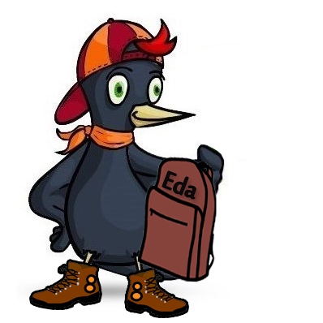

Na podporu dětí z dětských domovů
Cesta k dětem
Cesta k přírodě
Cesta pomoci

Slide 3
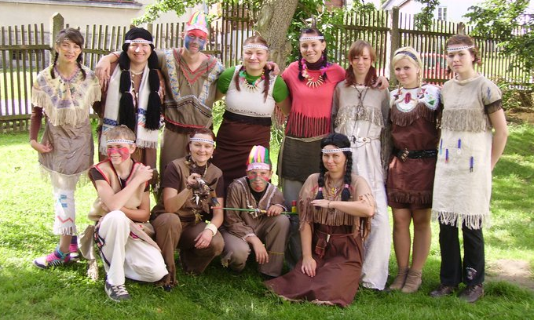
Od srdce k srdci
SPOLEČNÉ VÝLETY

Slide 4
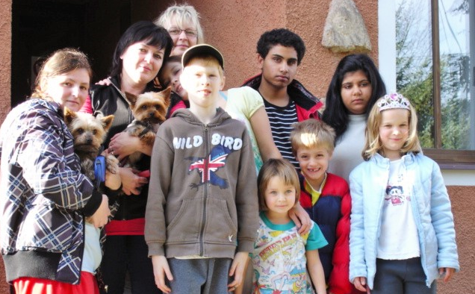
Od srdce k srdci
KMOTROVSTVÍ

Slide 5

Od srdce k srdci

Slide 6

MUZIKÁL VÍRA
Autorský muzikál Albín A. Balát Dětský domov Staňkov

Slide 7

DOMOV MECLOV
Chráněné bydlení pro děti z domovů a osoby, které potřebují sociální asistenci

Slide 8

Buďte s námi
VESPOJENÍ!
více na www.vespojenios.cz
MECLOV 20
346 01 Horšovský Týn

